Slide 1
DEMOGRAFIA
Tendências da esperança de vida

Slide 2
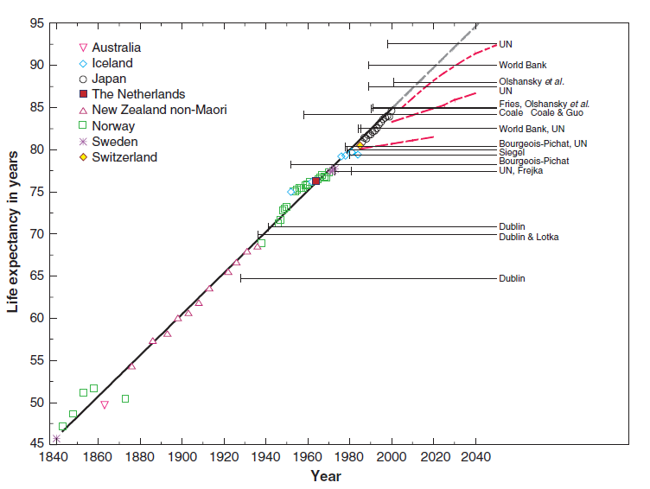
Fig. 1. Record female life expectancy from 1840 to the present

Slide 3
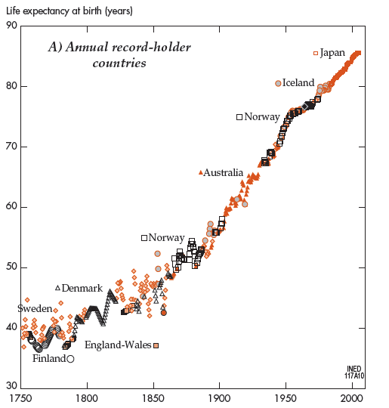

Slide 4
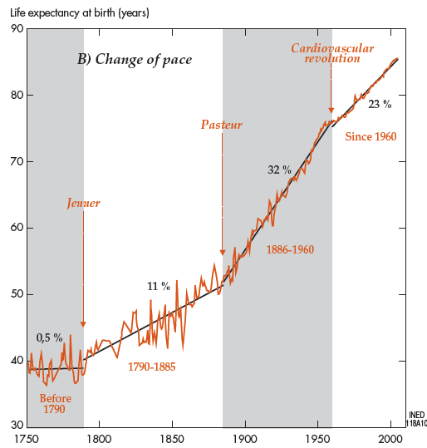

Slide 5
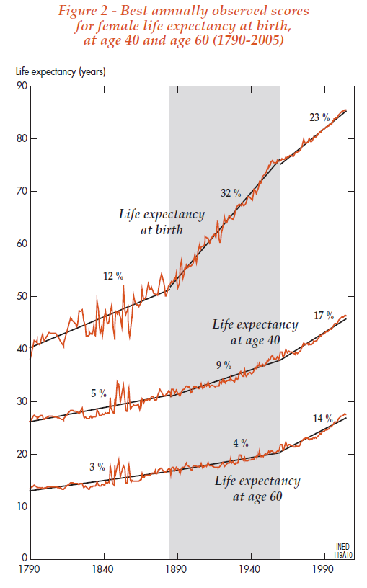

Slide 6
Fontes:
Oeppen, Jim e James W. Vaupel (2002), “Broken limits to life expectancy”, Science, Vol. 296, May 2002
Vallin, Jacques e France Meslé (2010), “Ésperance de vie: peut-on gagner trois mois par an indéfiniment?”, Populations et Societés, 473, Décembre 2010

